Slide 1


言而有信

Slide 2
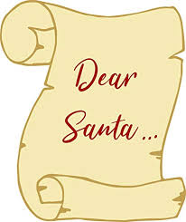





考眼力

Slide 3
考眼力

Slide 4

言

Slide 5
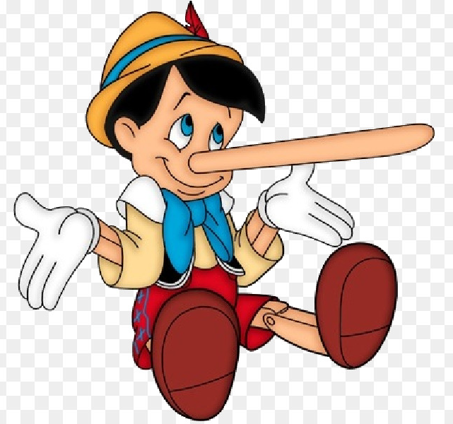

說謊
謊
言

Slide 6
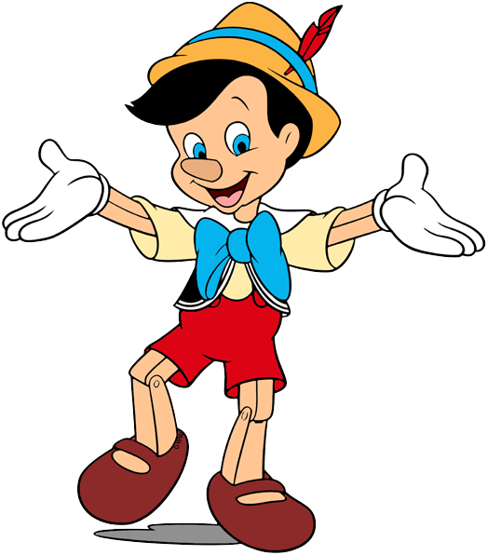
信用
人
言

Slide 7

守信用的表現
遵守承諾
說到做到
言而有信

Slide 8
信用狀
我最信任的人
我信任的原因
媽媽
因為她願意聆聽我的心聲。

Slide 9

學摺‘信’

Slide 10
自我評量表
很少 | 時常 | 經常
 |  | 
我會選擇說真話。
我會勸別人說真話。
我會為自己的話負責任。
我不會欺騙別人。
我不會看同學的功課。

Slide 11
自我評量表
很少 | 時常 | 經常
 |  | 
6. 我願意承認自己的不足。
7. 我願意勇敢說出真話。
8. 我的同學信任我。
9. 我的老師信任我。
10. 我的父母和家人信任我。

Slide 12

言而有信
誠實人人讚
https://www.youtube.com/watch?v=jU-8ZpTJkpg
誠實
真話
守信

